Slide 1
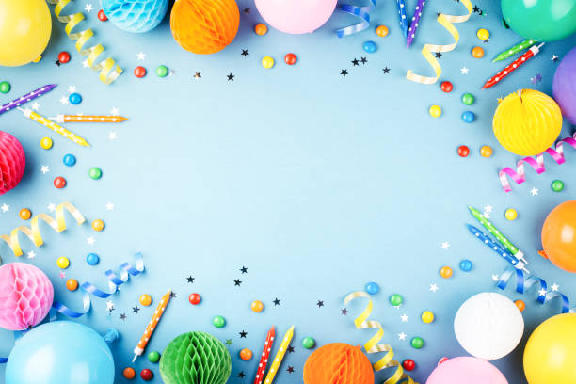

PRAZNUJEMO
OŠ Antona Globočnika Postojna, podružnica Studeno, 1. in 2. razred

Slide 2
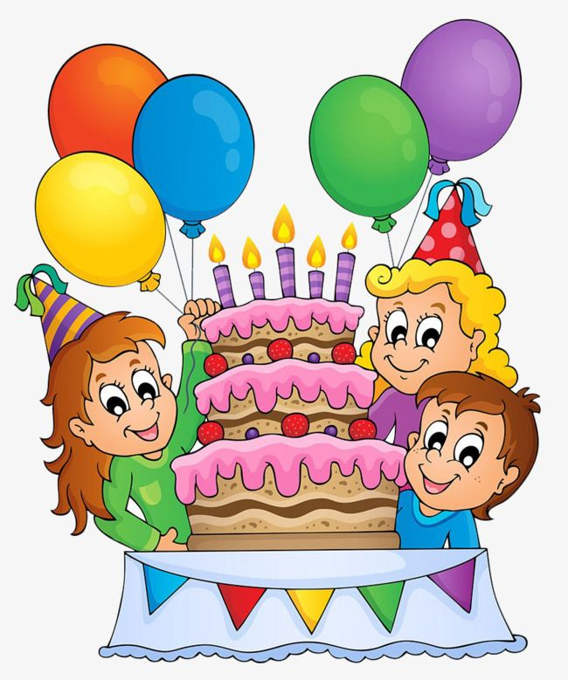
Verjetno najprej pomisliš na svoj rojstni dan.
Na ta dan s prijatelji in družino praznujete dan tvojega rojstva.
To je zelo poseben dan, ki ga obeležiš s torto in prejemaš rojstnodnevna darila. Ali pihaš tudi svečke? Na praznovanje se pripravljaš že nekaj dni prej. Načrtuješ, koga želiš povabiti, kaj boste jedli in kaj boste počeli.

Slide 3
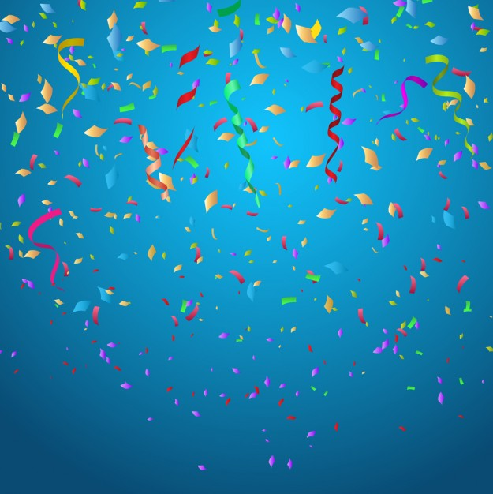
Poleg svojega praznuješ tudi rojstne dneve svojih družinskih članov, sorodnikov in prijateljev. Kaj še lahko praznuješ? Morda praznuješ svoj god, obletnico poroke tvojih staršev? Takim dnevom pravimo
osebni prazniki.
Zakaj sploh praznujemo?

Slide 4
PRAZNIK je dan, posvečen
pomembnemu dogodku ali spominu nanj.
Nekateri prazniki so dela prosti dnevi.
Na ta dan ne greš v šolo in
večina staršev ne gre v službo.
Ali je tvoj rojstni dan
dela prosti dan?
Bilo bi super, kaj ne? Vendar, žal, ni.

Slide 5
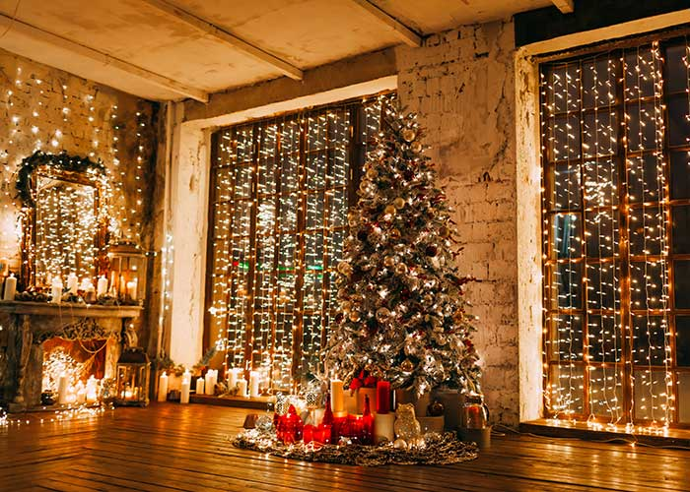
DECEMBER je mesec lučk, okraskov in obdarovanja.
Večina od vas je verjetno že okrasila domače prostore. Na ulicah lahko vidiš lučke, ki pričarajo pravo praznično vzdušje.
Med božično-novoletnimi počitnicami, ki se bodo pričele prihodnji teden, praznujemo kar tri praznike.

Slide 6
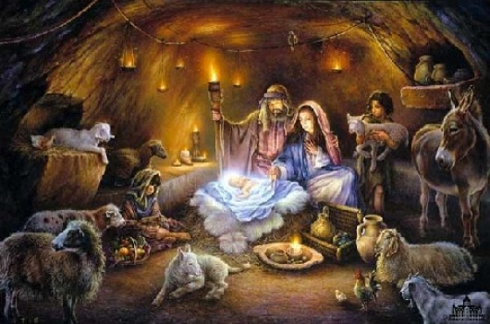
25. DECEMBER
BOŽIČ
Božič je verski praznik. Vsi kristjani po svetu se spominjajo
Jezusovega rojstva.

Slide 7
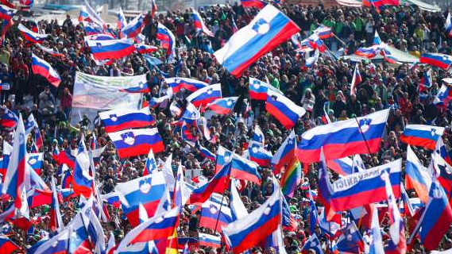
26. DECEMBER
DAN SAMOSTOJNOSTI IN ENOTNOSTI
To je državni praznik. Na ta dan pred 30 leti smo se Slovenci na plebiscitu odločili, da želimo svojo, samostojno državo Slovenijo. Ob praznovanju izobesimo zastave.

Slide 8
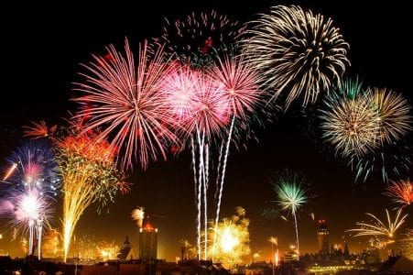
SILVESTROVO rečemo zadnjemu dnevu v letu. To je 31. december, ko pričakujemo začetek novega leta. Ta dan po navadi starši dovolijo tudi otrokom, da ostanejo budni do polnoči, ko nastopi novo leto.
Okrog polnoči zunaj slišimo pokanje petard in gledamo spuščanje raket ali ognjemetov.
Ne pozabimo, da tudi med praznovanjem pazimo na svojo varnost in varnost drugih.
Otroci, nikoli ne prižigajte raket ali petard sami.
To prepustite odraslim.

Slide 9
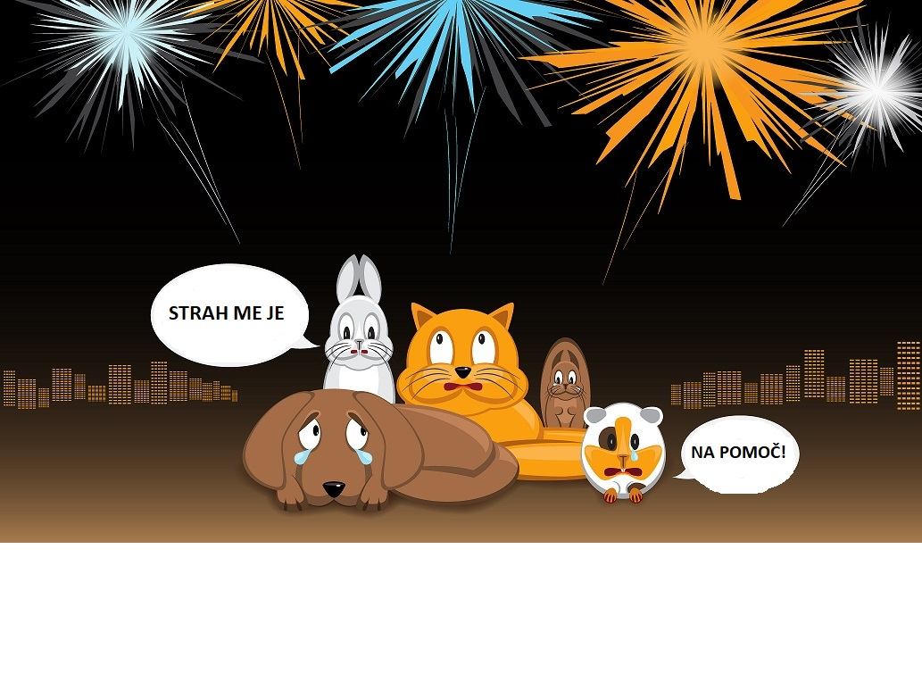
IN NE POZABIMO NA NAŠE HIŠNE LJUBLJENČKE, KI SE POKANJA ZELO BOJIJO.

Slide 10
1. in 2. JANUAR
NOVO LETO
praznujemo kar dva dni. To je priložnost, ko drugim zaželimo
SREČNO NOVO LETO!

